Slide 1
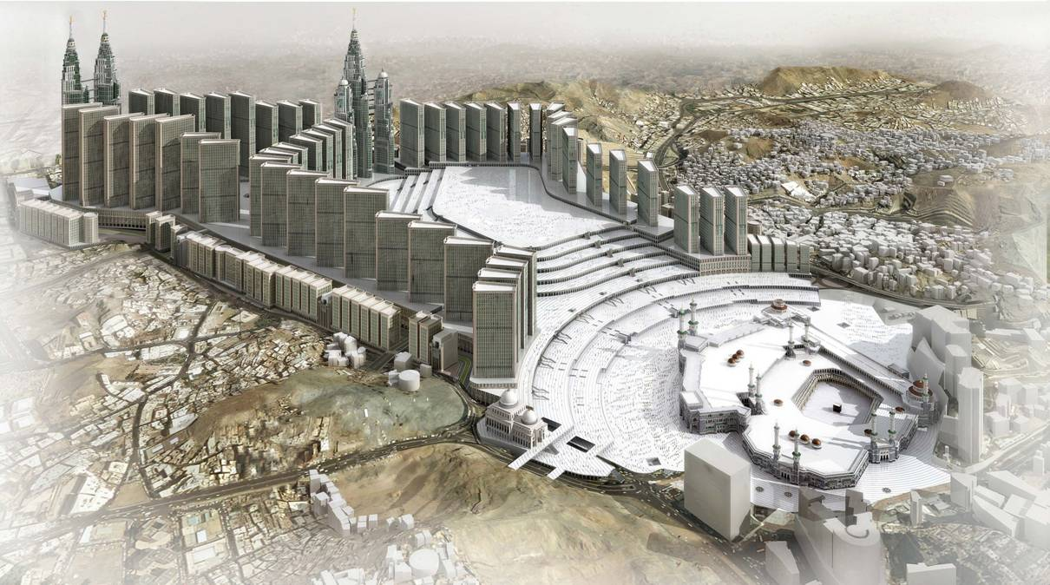
KEBIJAKAN PENYELENGGARAAN KESEHATAN HAJI KABUPATEN BADUNG TAHUN 2016
OLEH :
Mego Windyningtyas, SKM
Dinas Kesehatan Kabupaten Badung

Slide 2
Dasar Hukum
UU Nomor 2 Tahun 1962 tentang Karantina Udara
UU Nomor 4 Tahun 1984 tentang Wabah Penyakit Menular
UU Nomor 29 Tahun 2004 tentang Praktik Kedokteran
UU Nomor 36 tahun 2009 tentang Kesehatan
UU No 13 Tahun 2008 tentang Penyelenggaraan Ibadah Haji
PP Nomor 40 Tahun 1991 tentang Penanggulangan wabah Penyakit Menular
Kepres Nomor 62 Tahun 1995 tentang Penyelenggaraan Urusan Haji dan disempurnakan dengan Kepres Nomor 119 Tahun 1998
SK Bersama Menteri Kesehatan & Kesejahteraan Sosial & Mentri Agama Nomor 458 Tahun 2000 tentang Calon Jamaah haji wanita Hamil Melaksanakan Ibadah haji

Slide 3
  TUJUAN PENYELENGGARAAN KESEHATAN HAJI
Kepmenkes 442 tahun 2009
Meningkatkan kondisi kesehatan jemaah haji sebelum keberangkatan (peran Puskesmas, Din Kes Kab/Kota dan Provinsi)
Menjaga agar jemaah haji dalam kondisi sehat selama menunaikan ibadah, sampai tiba kembali di tanah air (peran TKHI/PPIH)
Mencegah terjadinya transmisi penyakit menular yang mungkin terbawa keluar / masuk oleh jemaah haji (peran TKHI, PPIH, Embarkasi/Debarkasi)

Slide 4
ALUR PEMBINAAN KESEHATAN
Jemaah Haji Indonesia
Pemeriksaan Kesehatan Dasar (Puskesmas)
Jemaah haji sehat (laik berangkat), siap berhaji
Telah mendapat imunisasi meningitis
Telah bebas penyakit menular
Hamil terkelola
Jemaah risiko tinggi (jemaah dengan potensi masalah kes :
Usia Lanjut (60 th atau lebih)
Hamil
Menderita sakit kronis berat
Pemeriksaan Kesehatan Lanjutan
(rujukan di Rumah Sakit)
Pembinaan Kesehatan
Pemeriksaan Kesehatan di Embarkasi Haji
Jemaah haji sehat, siap berhaji
Telah mendapat ICV
Telah bebas penyakit menular
Hamil terkelola
Jemaah risiko tinggi dan sakit lain yang memerlukan rawat
rujukan di Rumah Sakit
Pembinaan Kesehatan
ARAB SAUDI (kelompok terbang, BPHI dan BPHI sektor)
Pembinaan Kesehatan
JEMAAH HAJI MANDIRI

Slide 5
PELAYANAN KESEHATAN
SEBELUM KEBERANGKATAN
DARI TANAH AIR

Slide 6
I. PEMERIKSAAN KESEHATAN
Untuk mengetahui kondisi kesehatan jamaah haji apakah dalam keadaan sehat, sakit atau memiliki keterbatasan.
SEHAT → pemeliharaan dan peningkatan kesehatan utk
memperoleh kondisi optimal/ prima
SAKIT → Pengobatan shg masalahnya terkendali atau sembuh
sempurna
Jamaah haji dapat mencapai kesempurnaan ibadah dengan dukungan kesehatan
Sarana mencapai taraf istitho’ah pada aspek kesehatan

Slide 7
MENGAPA BERSIFAT KHUSUS
Menilai → wajib diikuti sesuai standar pemeriks haji.
Sebagai dasar upaya pembinaan kesehatan → dituntut diselenggarakan secara menyeluruh
Sebagai syarat istitho’ah → upaya sebagai jamaah haji mandiri
Memberikan keterangan → jamaah bebas dari penyakit menular tertentu yg dapat mengancam jiwa sendiri atau orang lain

Slide 8
BAGAIMANA MEMPEROLEH PEMERIKSAAN KESEHATAN
PEMERIKS KESEHATAN TINGKAT PERTAMA
Puskesmas yang telah ditunjuk
(Puskesmas Kuta I, Puskesmas Kuta Utara dan Puskesmas Kuta Selatan )
PEMERIKS KESEHATAN TINGKAT KEDUA
RS yang telah di tunjuk
(RSUD Mangusada Kab. Badung)

Slide 9
BAGAIMANA PROSES PEMERIKSAAN KESEHATAN PERTAMA
Telah memiliki Nomor Porsi
Telah mendaftarkan diri dgn membawa KTP dan pasphoto
Pemeriksaan dilakukan oleh Tim Pemeriksa Kesehatan Haji dgn mengikuti Pedoman Teknis Pemeriksaan Haji. → beri keterangan secara lengkap dan benar
Pemeriksaan meliputi : Amnanesi, fisik dan penunjang → apabila Pusk tdk mampu sesuai standar yg telah ditetapkan akan dirujuk ke pelayanan kesehatan lain yang memiliki kelengkapan sarana dimaksud
Khusus Pasangan Usia Subur (PUS) dipastikan tdk hamil → imunisasi meningitis berkontraindikasi dgn kehamilan
Hasil Pemeriksaan Kesehatan akan dituangkan dalam BKJH

Slide 10
BAGAIMANA DGN PEMERIKSAAN KESEHATAN KEDUA
Termasuk dalam kelompok Risti (Risiko Tinggi)
Jenis Pemeriksaan mengikuti standar pemeriksaan kesehatan
Disiapkan agar berada dalam kondisi optimal pada saat keberangkatan
Dicatat dalam BKJH

Slide 11

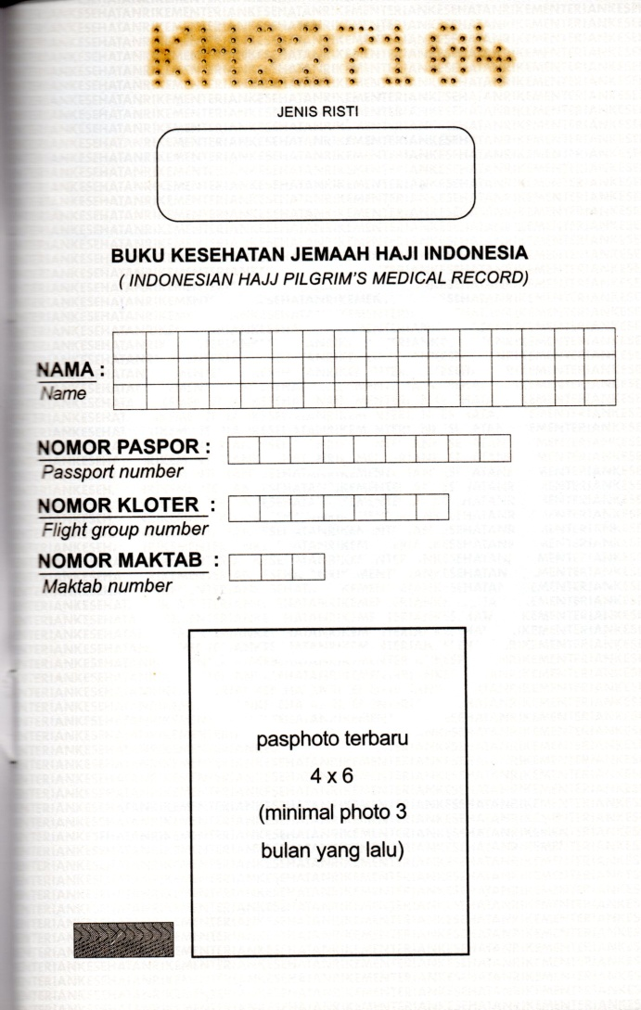
BUKU KESEHATAN JAMAAH HAJI (BKJH)

Slide 12
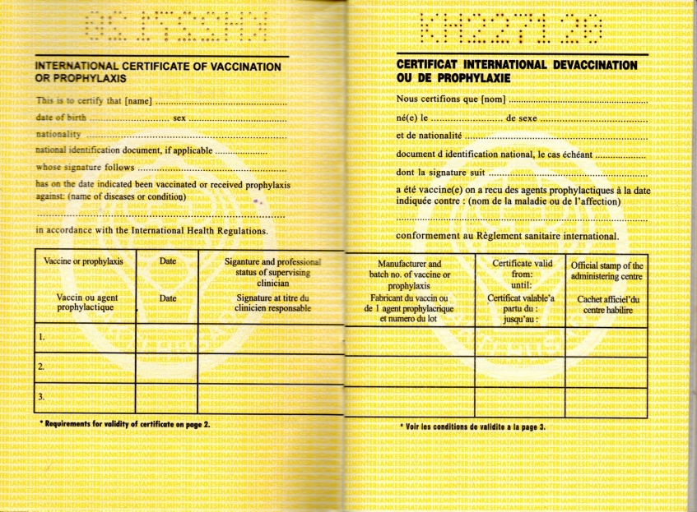

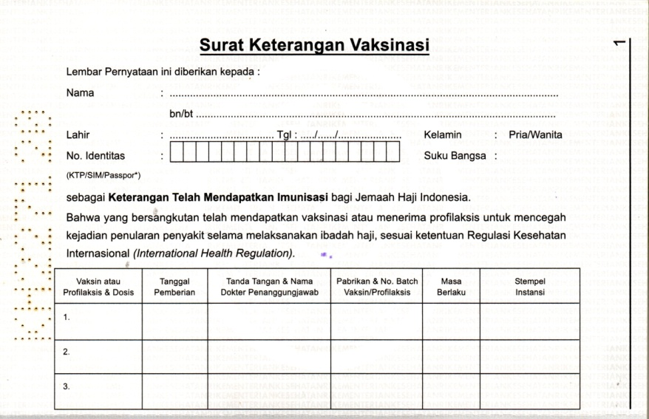
BUKU KESEHATAN JAMAAH HAJI (BKJH)

Slide 13
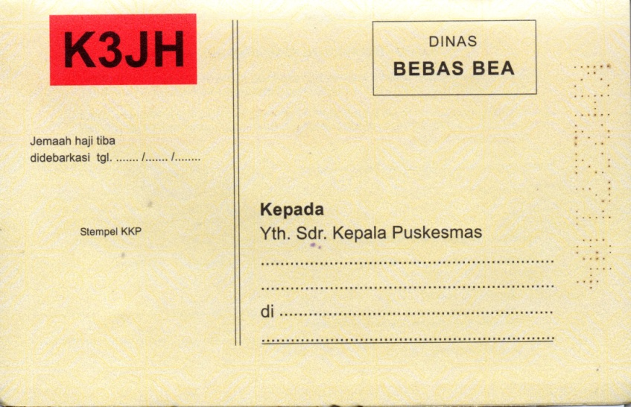
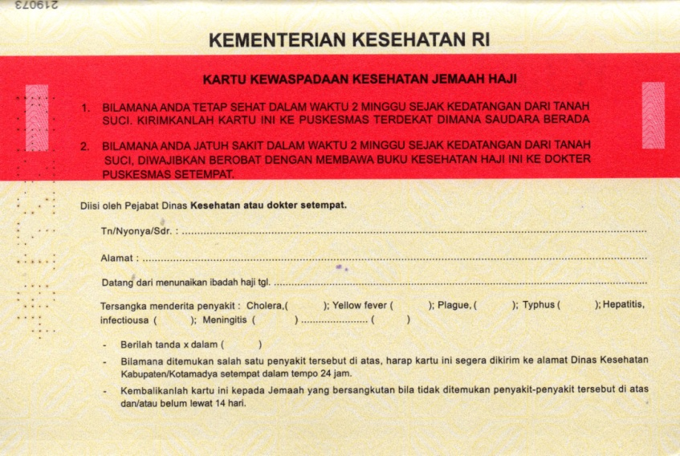
BUKU KESEHATAN JAMAAH HAJI (BKJH)

Slide 14
PELAYANAN KESEHATAN
DI ASRAMA (EMBARKASI) HAJI

Slide 15
APA YANG HARUS DILAKUKAN
Siapkan BKJH dan sertifikat vaksinasi meningitis (ICV) di dalam tas paspor
Tim Kesehatan Embarkasi akan mengecek → bila diketahui data tdk sesuai maka dimungkinkan dilaksanakan pemeriks kesehatan scr selektif
Bagi jamaah yg menderita penyakit tertentu → siapkan obat sejumlah kebutuhan selama berhaji. Tempatkan di tas paspor
Obat-obatan tsb dilaporkan ke petugas kesehatan yg menyertai kelompok terbang untuk dicatat di BKJH → menghindari kemungkinan disita saat pemeriks di bandara Saudi Arabia

Slide 16
5. Selama di asrama haji bagi jamaah yang sakit memperoleh pelayanan kes rawat jalan, rawat inap sementara di klinik asrama haji . Apabila perlu dapat dirujuk ke RS yg ditentukan
6. Bagi yg khawatir mengalami mabuk perjalanan, sebaiknya minum obat anti mabuk dua jam sebelum perjalanan
7. Pastikan BKJH ada dalam tas paspor

Slide 17
BAGAIMANA PELAYANAN KESEHATAN
DI PESAWAT
Diberikan oleh dokter dan perawat yang menyertai jemaah haji dalam kelompok terbangnya
Segera hubungi dokter/perawat scr langsung atau melalui ketua regu bila ada gangguan kesehatan
SARAN :
Gunakan waktu istirahat secukupnya ketika dalam pesawat
Jangan biarkan perut dlm keadaan kosong karena akan mudah diserang penyakit. Makan dan minumlah secukupnya
Bagi yg suka mabuk udara, persiapkan obat-obat pribadi dalam kabin. Bila perlu siapkan kantung plastik untuk berjaga-jaga
Selalu menjaga kebersihan selama di pesawat maupun saat transit

Slide 18
PELAYANAN KESEHATAN INDONESIA
DI SAUDI ARABIA
Pelayanan Kesehatan dpt diperoleh dari Tenaga Kesehatan Haji Indonesia (TKHI) Kloter :
Bila diperlukan dapat dirujuk ke Balai Pengobatan Haji Indonesia (BPHI) Sektor
Disetiap daerah kerja disediakan BPHI Daker → dpt dirujuk ke RS Saudi Arabia : disediakan ambulans di Sektor dan Daker
Selama proses Arafah dan Mina disiapkan BPHI Arafah dan Mina

Slide 19
PELAYANAN KESEHATAN YG ADA
DI BPHI
Yankes Rawat Jalan
Yankes Rawat Inap
Yankes Rujukan ke RS Saudi Arabia
Yankes Gigi
Yankes Konsultasi
Yankes Kegawatdaruratan
Yankes Laboratorium Terbatas
Pelayanan perjalanan ibadah safari Wukuf ke Arafah bagi jemaah haji sakit

Slide 20
9. Pelayanan dan konsultasi gizi
10. Pelayanan pulang dini/akhir bagi jamaah haji sakit
11. Pelayanan pembuatan surat kematian atau Certivicate of Death (COD) bagi jamaah haji meninggal utk pengurusan santunan keluarga yang ditinggalkan

Slide 21
BIAYA - BIAYA
Biaya yg diperlukan utk pemeriksaan kesehatan tahap Pertama dan Kedua diserahkan pada kebijakan daerah setempat (Tidak termasuk dalam ONH)
Biaya pelayanan kesehatan selama di embarkasi/debarkasi dan di BPHI selama di Arab Saudi mjd tanggung jawab Panitia Penyelenggara Ibadah Haji (PPIH) dlm penyelesaiannya
Pengobatan dan perawatan di RS Arab Saudi mjd tanggung jawab PPIH di Saudi Arabia dgn mengikuti prosedur yg berlaku

Slide 22
IMUNISASI MENINGITIS MENINGOKOKUS

Slide 23
Pada saat haji 2,5 s/d 3 juta penduduk muslim dunia berada di Mekah termasuk negara-negara tempat penyakit meningitis ganas berada → ancaman penularan meningitis sangat tinggi. Jenis vaksin yg dipakai adalah ACW₁₃₅ Y
Wajib Diberikan pada setiap jamaah haji sebelum berangkat ke Arab Saudi.
Dilaksanakan oleh Puskesmas atau RS masing-masing kabupaten. Jamaah yg belum mendapat imunisasi akan mendapat di embarkasi
Memiliki kekebalan thd bakteri meningitis jenis A,C,W₁₃₅ dan Y selama 2 tahun

Slide 24
PEMBINAAN KESEHATAN HAJI

Slide 25
PERLUKAH PEMBINAAN KESEHATAN
Ya, jelas diperlukan
Sbg sarana mencapai kondisi kesehatan optimal hingga menjelang keberangkatan.
Pelaksanaannya dapat scr mandiri atau berkelompok → hrs berkesinambungan
Dimulai dari sejak daerah asal, di perjalanan, selama di Arab saudi dan setelah kembali ke Indonesia

Slide 26
BAGAIMANA CARANYA
Latihan Kesegaran Jasmani
Pengaturan berat badan
Makanan Sehat

Slide 27
1. Latihan Kesegaran Jasmani
Jenis latihan : bagi jamaah haji sehat → brp senam kesegaran jasmani dan jalan santai 5 s/d 6 km setiap kali latihan
Jadwal latihan
3 bulan sebalum berangkat : senam 2x/mgg jalan santai 2x/mgg
2 bln sebelum berangkat : senam 2x/mgg jalan santai 3x/mgg
1 bln sebelum berangkat : senam 2x/mgg jalan santai 4x/mgg
c. Tempat Latihan : sebaiknya di tempat terbuka dan terjangkau
Bagi jamaah haji risti atau sakit → konsultasi ke dokter sebelum latihan

Slide 28
2. Pengaturan Berat Badan
Menjaga agar berat badan tetap ideal → adanya keseimbangan antara tinggi badan dgn berat badan shg kondisi kesehatan yg optimal dapat dipertahankan melalu pengaturan menu dan porsi makan
BB Ideal = (TB-100) ± 10% x(TB-100)

Slide 29
Contoh Perhitungan
Bapak Akhmad dgn TB = 165 cm BB 63 kg
Hasil Perhitungan :
BB Ideal = (165-100) ± 10% x (165-100)
= 65 ± 10%x65
= 65 ± 6,5
= 58,5 s/d 71,5 kg
Kesimpulan : berat badan pak akhmad sudah ideal/baik

Slide 30
3. Makanan Sehat
Makanlah makanan yg beraneka ragam dari golongan karbohidrat, lauk pauk, sayuran, buah-buahan, sari buah dan susu
Perbanyak makan sayuran yg berwarna hijau
Makan buah-buahan yg berwarna dan banyak mengandung cairan. Pilih jenis yg banyak mengandung vit C spt jeruk, apel
Perbanyak makanan yg mengandung zat tepung (misal nasi, biskuit, roti)
Pilih makanan yg rendah lemak dan rendah kolesterol serta batasi yg banyak mengandung gula dan garam
Minumlah air yg cukup

Slide 31
BAGAIMANA KONDISI SUHU DI ARAB SAUDI
Wukuf pada Tahun 2012 -2014 berada pada saat peralihan dari musim dingin menuju musim panas. Suhu 30 – 40ºC dgn kelembaban 10-20%
Wukuf tahun 2015-2030 dilaksanakan pada musim panas. Suhu 40-56ºC dgn kelembaban 10-20%. Dimungkinkan akan terjadi badai → badai gurun
Suhu Terpanas iringi Musim Haji 2016

Slide 32
BAGAIMANA CARA PENYESESUAIAN THD MUSIM PANAS DI ARAB SAUDI
Melakukan latihan penyesuaian 1-2 jam setiap hari selama 10 hari dibawah terik matahari pada 2 minggu menjelang keberangkatan.
Rutin minum air hangat supaya tubuh tidak kekurangan cairan akibat udara kering.
Pakailah krim pelembab untuk melindungi kulit dari kekeringan sekaligus mengurangi penguapan air dari tubuh melalui kulit.
Gunakan pakaian yg bahannya ringan, longgar dan berwarna terang untuk memungkinkan terjadinya sirkulasi udara maksimum untuk mendinginkan tubuh shg memberikan perlindungan dari sinar matahari.
Pemakaian topi yg lebar/payung cukup membantu mengurangi radiasi matahari.

Slide 33
BAGAIMANA CARA MEMELIHARA KESEHATAN SELAMA DI ARAB SAUDI
Makan 3 kali sehari secara teratur dan jangan terlambat.
Makan makanan yg mengandung karbohidrat (nasi, kentang, roti dsb) lebih banyak dari porsi biasanya.
Minum 1 gelas susu per hari.
Banyak makan sayur dan atau ditambah suplemen vitamin dan mineral.
Pilih makanan yg bersih dan terlindung dari pencemaran.

Slide 34
6. Pilih makanan dalam kemasan yg masih baik
atau utuh dan memperhatikan masa
kadaluarsanya
7. Apabila makanan dari katering :
- periksa keadaan makanan
- bila basi dan berlendir jangan dimakan karena
bisa menyebabkan sakit perut dan diare
- makanlah segera sesuai waktunya
- Jangan menunda/menyimpan makanan > 2 jam
krn akan rusak (basi dan berlendir)

Slide 35
8. Minum air yg cukup minimal 1 gelas setiap jam.
9. Jangan makan terlalu kenyang dan hindari makan makanan yg mengandung lemak pada waktu akan menempuh perjalanan jauh.
10. Cuci tangan sebelum dan sesudah makan dengan sabun.

Slide 36
HAL-HAL YG PERLU DIPERHATIKAN SELAMA DI ARAB SAUDI
Kurangi aktifitas/ kegiatan yg tidak perlu yg banyak membutuhkan tenaga.
Kerjakan ibadah sunah sesuai dengan kondisi kesehatan. Jangan terlalu memaksakan diri.
Pakailah pakaian yg tebal dan berwarna gelap untuk mengurangi rasa dingin.
Gunakan sabun mandi yg aman &netral
Gunakan lipsgloss/ pelembab bibir untuk melindungi bibir
Gunakan pelembab(body lotion) untuk melindungi kulit dan kaki

Slide 37
7. Gunakan selalu masker yg dibasahi untuk
kelembaban udara, mencegah mimisan dan
mencegah masuknya kotoran/debu serta kuman
ke saluran pernapasan
8. Segera lapor ke dokter kloter bila tjd gangguan
kesehatan
9. Hindari tempat yg berdesak-desakan
10. Cuci tangan setelah buang air kecil/besar dgn
menggunakan sabun
11. Tahalul (gunting rambut/bercukur) usahakan
memakai gunting rambut atau silet, pisau cukur
milik sendiri untuk mencegah penularan penyakit.
12. Dilarang memasak di kamar tidur selama di Arab
Saudi
13. Dilarang merokok. Bahaya kebakaran , kesehatan
bagi diri sendiri maupun orang lain

Slide 38
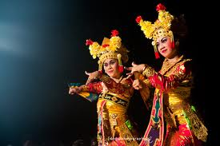
TERIMA KASIH

Slide 39
DATA JAMAAH HAJI KABUPATEN BADUNG TAHUN 2016

Slide 40
SASARAN ( Data Sementara)
NO | PUSKESMAS | SASARAN | HASIL PEMERIKSAAN
 |  |  | DIPERIKSA | SEHAT | RUJUK
1 | Kuta I | 31 | 28 | 24 | 4
2 | Kuta Utara | 39 | 28 | 17 | 11
3 | Kuta Selatan | 35 | 35 | 22 | 13
 | TOTAL | 105 | 91 | 63 | 28

Slide 41
JENIS PENYAKIT TERBANYAK
1. PENYAKIT SISTEM SIRKULASI
Hipertensi : 4
Cardiomegali : 4
RBBB : 3
LVA : 2
LAD : 1
AVP : 1
2. PENYAKIT ENDOKRIN NUTRISI DAN METABOLIK
DM : 5
Dislipidemia : 9
Hiperlipid : 1
3.PENYAKIT SYSTEM GENITOURINARY
Cystitis : 2
4. LAIN-LAIN
- Senility : 6

Slide 42
MENGHINDARI BAHAYA/BENCANA SELAMA BERHAJI

Slide 43
TIPS
Hindari Kerumunan.
Gunakan selalu tanda pengenal
Ingat dan Simpan Nomor HP yg penting (Suami/Istri/Ketua Rombongan dll).
Usahakan jangan terpisah dari rombongan, jika terpisah hubungi/telpon pada point 3 atau cari pos polisi terdekat.
Amati petunjuk terdekat , lokasi pintu darurat keluar
Jika terjadi bencana, jangan panik dan segera cari lokasi yang aman untuk berlindung.

Slide 44
Risiko kesehatan yang harus diwaspadai jemaah Haji
Middle East Respiratory Syndrome Coronavirus (MERS-CoV)
Penyakit Infeksi Lain
Cedera
Penyakit Terkait Cuaca Panas

Slide 45
Middle East Respiratory Syndrome Coronavirus (MERS-CoV)
MERS-CoV cukup mengkhawatirkan karena dapat menimbulkan penyakit yang parah terutama infeksi pada paru-paru (pneumonia), dan hampir separuh dari kasus yang ada mengelamai kematian. Virus ini disebutkan dapat menyebar dari orang ke orang melalui kontak dekat
Yang penting dilakukan oleh para jemaah Haji untuk melindungi diri dari penyakit ini adalah dengan mencuci tangan sesering mungkin, tidak menyentuh mulut, hidung, atau mata, dan menghindari kontak dengan orang yang sakit.
Para jemaah harus selalu memperhatikan kesehatan diri dan segera mencari pertolongan medis jika mengalami demam dan batuk atau sesak napas dalam waktu 14 hari setelah kembali ke tanah air.

Slide 46
Penyakit Infeksi Lain
Karena tidak semua penyakit infeksi dapat dicegah dengan vaksin, jemaah harus menjaga kebersihan dengan baik dan menghindari kontak dengan hewan. Diare adalah salah satu penyakit yang umum selama ibadah Haji dan Umrah. Untuk mencegah diare, jemaah sebaiknya hanya memakan makanan yang dimasak dan disajikan panas dan hanya minum minuman dari wadah tertutup.

Slide 47
Cedera
Untuk mencegah cedera akibat terhimpit atau terdesak saat berkumpulnya masa, jemaah sebaiknya selalu melindungi diri sendiri dengan baik. Yang penting untuk dilakuakn jemaah adalah menghindari tempat-tempat yang paling padat dan selalu memperhatikan dan mengingat lokasi pintu keluar darurat.

Slide 48
Penyakit Terkait Cuaca Panas
Suhu di Mekkah dengan mudah dapat melebihi 38°C di musim panas dan awal musim gugur. Pada musim-musim ini, jemaah rentan mengalami heat exhaustion, suatu kondisi yang menyebabkan seseorang kekurangan cairan dan kelelahan akibat terpapar cuaca panas.
Yang lebih berbahaya, paparan cuaca panas berhari-hari dapat menyebabkan terjadinya heatstroke, suatu kondisi dimana suhu tubuh naik drastis secara tiba-tiba.
PENCEGAHAN
jemaah harus minum banyak air putih,
memakai tabir surya,
istirahat, dan
mencari tempat teduh sebisa mungkin.
Beberapa ritual dapat dilakukan pada malam hari untuk menghindari panas siang hari.
GEJALA :
banyak berkeringat,
menggigil,
sakit kepala,
pusing atau kebingungan,
dan mual.
Jemaah yang mengalami gejala ini harus pindah ke lokasi yang lebih sejuk dan segera mencari pertolongan medis.

Slide 49
WASPADA MERS-COV
Mego Windyningtyas , SKM
Dinas Kesehatan Kabupaten Badung

Slide 50
Mers-Cov
(Middle East Respiratory Syndrome- Corona Virus)
Virus baru penyebab penyakit sistem pernapasan dan dapat menimbulkan kematian
Bermula dari negara2 di Timur Tengah
Menyebar ke Eropa
Menyebar ke Kawasan Lain (Taiwan)

Slide 51
Gejala Mers-Cov
Demam
Batuk dan Bersin
Sesak nafas
Lemah
Diare dan Muntah (tidak ditemukan di semua kasus)
Penyakit ini akan memburuk shg menjadi infeksi saluran pernafasan yang berat

Slide 52
Siapa saja yg mudah terjangkit Mers-Cov
Orang yang sedang sakit
Lansia
Anak kecil
Orang yang sedang kelelahan ; dalam perjalanan ; dan makan tidak teratur

Slide 53
Bagaimana cara penularannya?
Melalui kontak langsung dengan penderita Mers-Cov melalui dropet/ percikan/ cairan batuk/bersin

Slide 54
Indonesia Waspada
Tenaga Kerja Indonesia (TKI)
Mahasiswa
Jemaah haji dan umroh
Wisatawan/ Pembisnis
Yang ada di Timur Tengah
Apabila anda baru datang dari negara yang terjangkit Mers-Cov ada keluhan batuk, demam,sesak nafas → segera berobat ke RS terdekat

Slide 55
Mencegah Penularan Mers-Cov
Cuci tangan Anda dengan sabun dan air selama 20 detik, dan membantu anak-anak melakukan hal yang sama. Jika sabun dan air tidak tersedia, gunakan pembersih tangan berbasis alkohol.
Tutup hidung dan mulut dengan tisu saat batuk atau bersin kemudian membuangnya pd tempat sampah yg tertutup.
Hindari menyentuh mata, hidung, dan mulut dengan tangan yang belum dicuci.
Hindari kontak dekat, seperti mencium, berbagi cangkir, atau berbagi peralatan makan dengan orang yang sakit.
Bersihkan dan melakukan disinfeksi pada permukaan yang sering disentuh, seperti mainan dan pegangan pintu.
Jika mengalami demam dan gejala penyakit pernapasan bawah, seperti batuk atau sesak napas, dalam waktu 14 hari setelah bepergian dari negara-negara di Semenanjung Arab atau negara-negara tetangganya segera memeriksakan diri pada pusat pelayanan kesehatan dg menyebutkan riwayat perjlnan.

Slide 56
TERIMA KASIH

